Slide 1

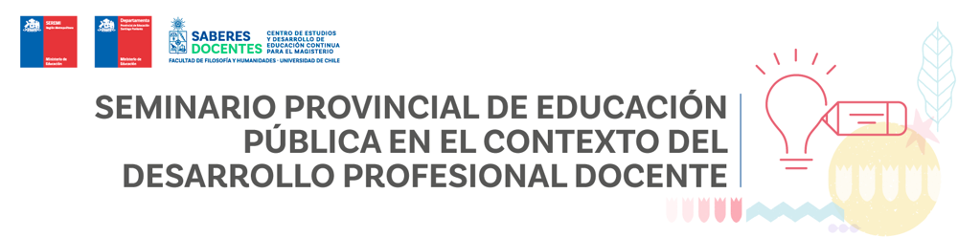
Rincón BiblioCra Creativo:
Escritura Artística y Literaria para desarrollar la imaginación y la expresión
Liceo Santiago Bueras y Avaria
Maipú

Slide 2
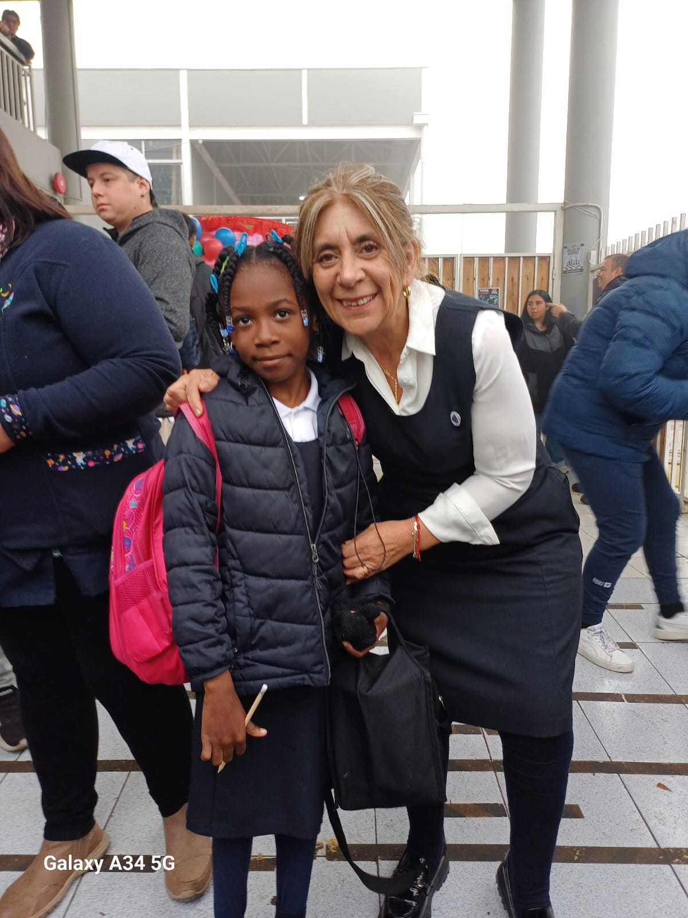
1. Nuestra Comunidad Educativa: Identificación del establecimiento
Liceo Santiago Bueras y Avaria
Departamento de Lengua y Literatura
Liceo Modalidad Humanistico- Científica
CRA
Centro de Recursos de Aprendizaje
Enseñanza Niveles Básica y Media
Enlaces

Slide 3


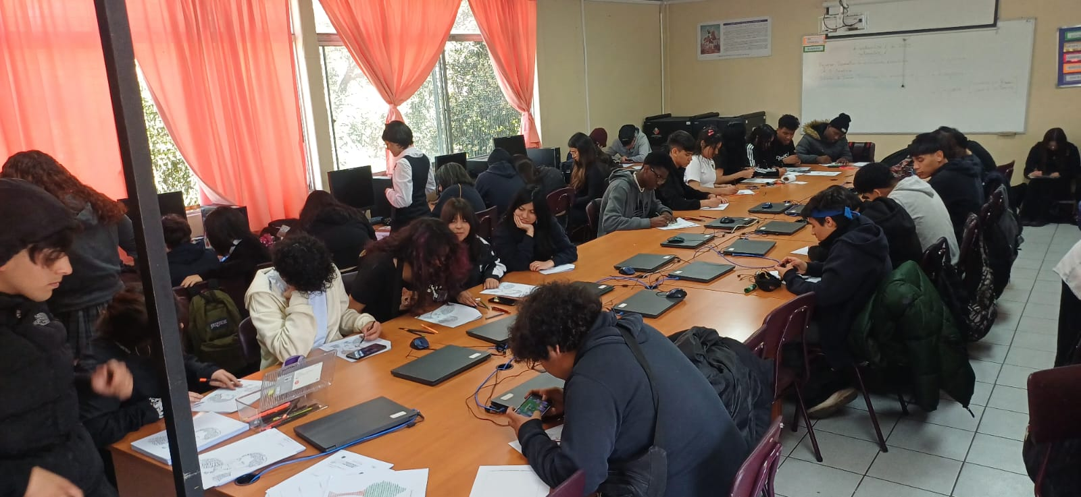
Contexto:
Dado el escaso capital cultural familiar de nuestros estudiantes, éstos no cuentan con el necesario hábito lector para la adquisición de los aprendizajes correspondientes a cada nivel.
Notes:
Diagnóstico

Slide 4
2. Descripción de prácticas
El Departamento de Lengua y Literatura desarrolla su trabajo metodológico bajo la modalidad de Laboratorio de Lenguaje en vinculación con Aula Enlaces y BiblioCra del establecimiento, creando un espacio pedagógico para el desarrollo del fomento del hábito lector de nuestros estudiantes a través del desarrollo de actividades de escritura artística y literaria.

Slide 5
3. RESULTADOS Y APRENDIZAJES
Estudiantes superan el temor de encontrarse frente a una página en blanco y se atreven a escribir.
Estudiantes autovaloran su producto de escritura, expresando y reconociendo su propia identidad.
Estudiantes socializan su trabajo con la comunidad, compartiendo su identidad con sus pares, docentes y apoderados.

Slide 6
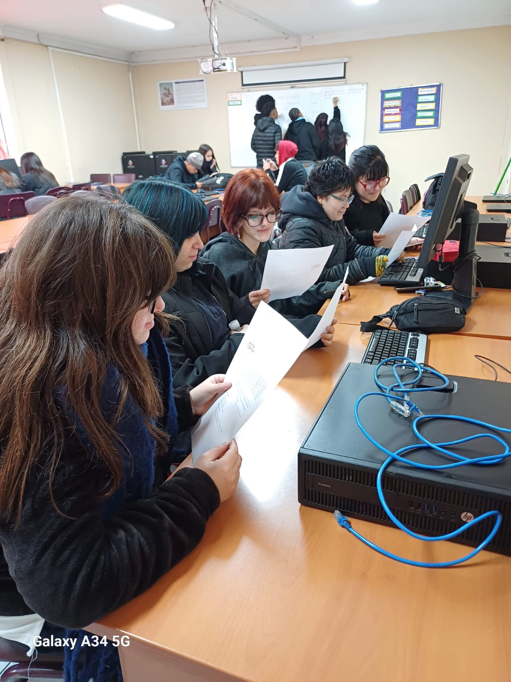
Impacto de la Experiencia
Los estudiantes logran subir sus resultados SIMCE en la asignatura de Lenguaje
Notes:
Diagnóstico

Slide 7
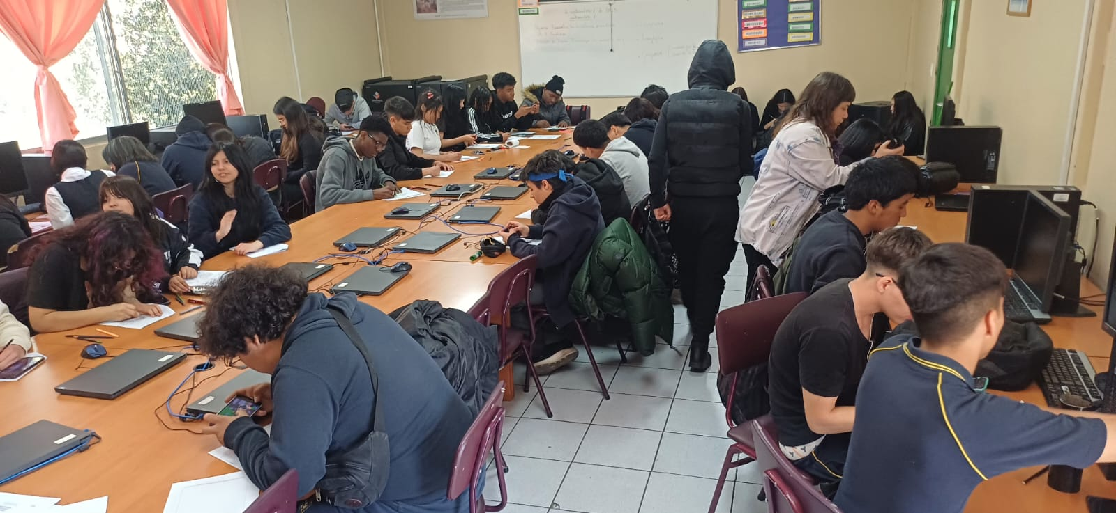
Impacto de la Experiencia
Resultados en los aprendizajes de los estudiantes
Los estudiantes logran consolidar su autoestima como lectores y escritores activos.

Slide 8
Desafíos y Proyecciones
Mantener y aumentar los resultados SIMCE de Lenguaje.
Preparar a nuestros estudiantes con una educación humanizada, camino a la educación superior.
Instaurar prácticas pedagógicas de continuidad en el hábito de lectura y escritura.
Fortalecer la autoestima intelectual de nuestros estudiantes.

Slide 9
Conclusiones / Comentarios / Recomendaciones
La metodología de trabajo a través de un laboratorio de lenguaje donde se integran la escritura, la creación, la imaginación y la expresión de nuestros estudiantes permite que éstos puedan consolidar su propio capital cultural y proyectarse a una vida mejor.

Slide 10
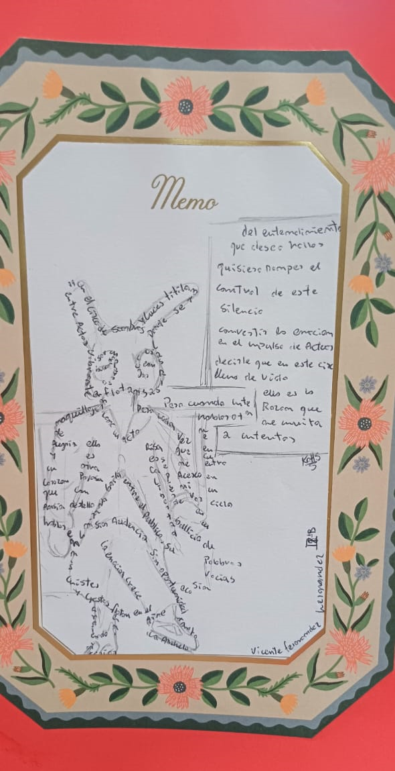
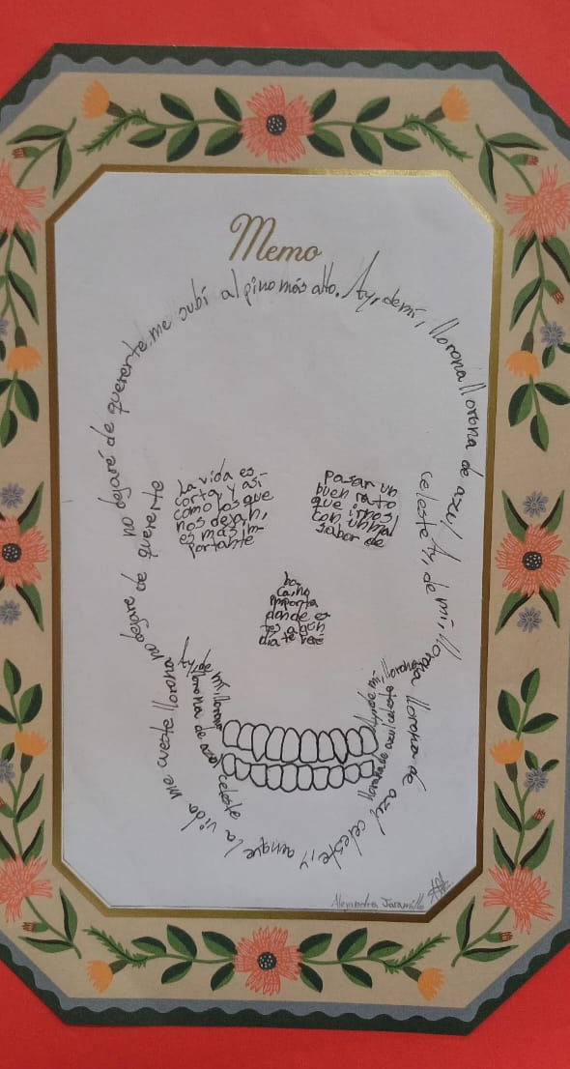
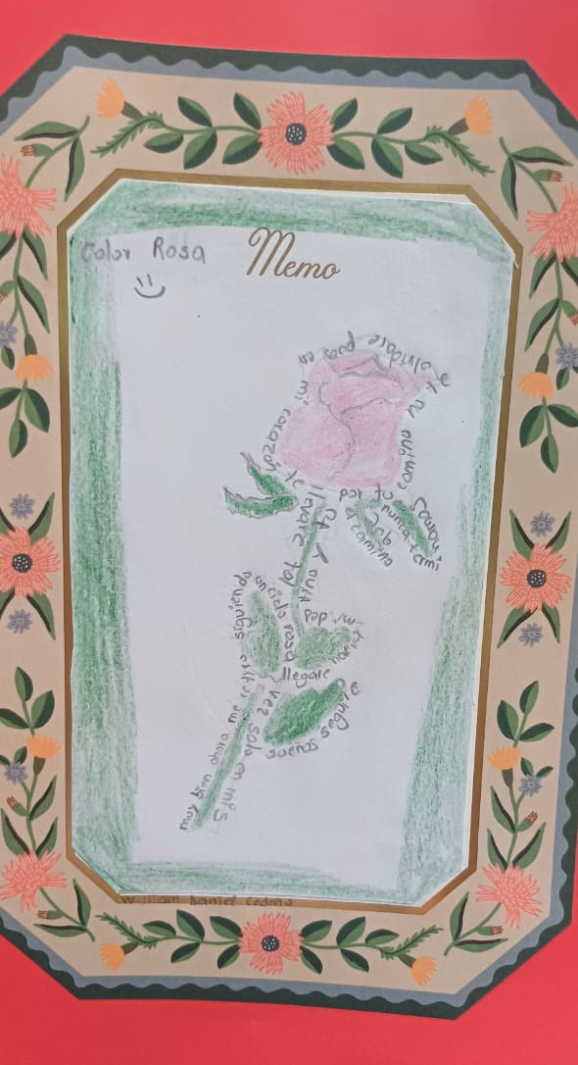
GALERÍA TRABAJO ESTUDIANTES

Slide 11
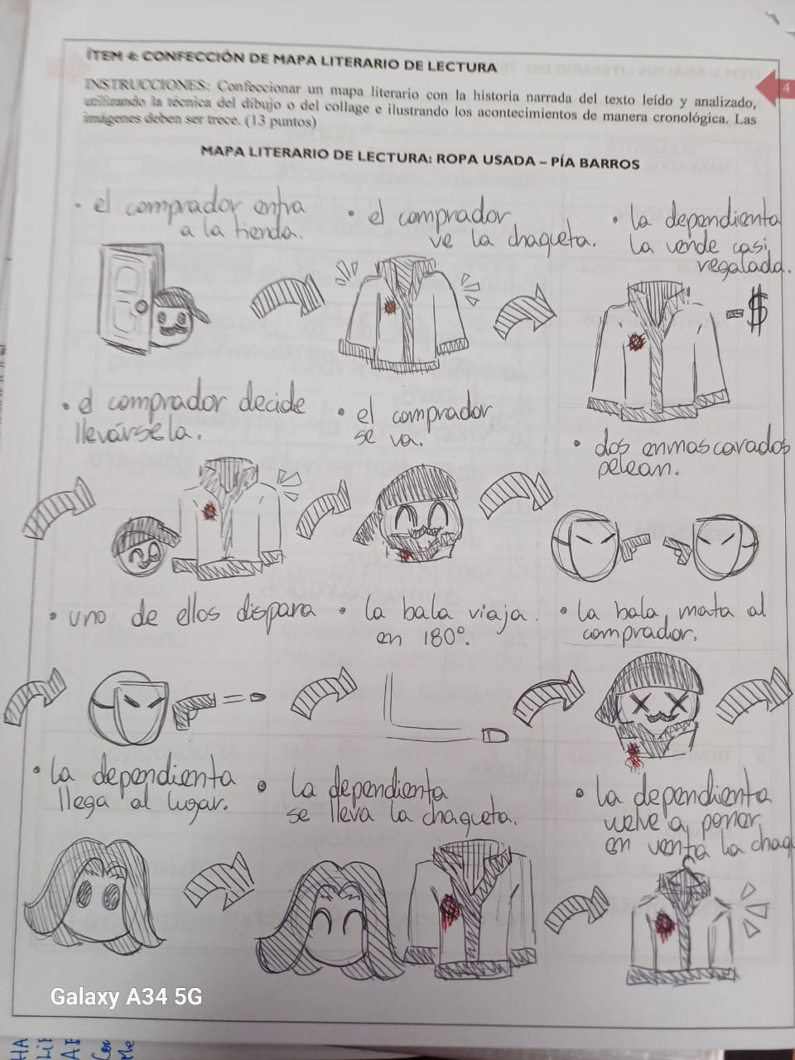

Slide 12
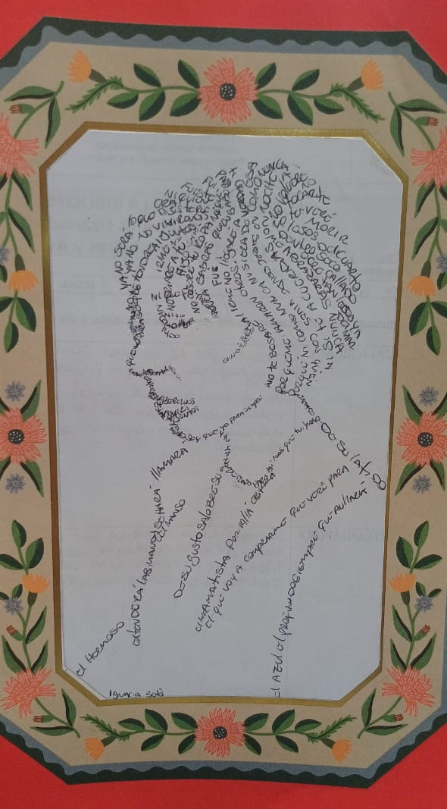
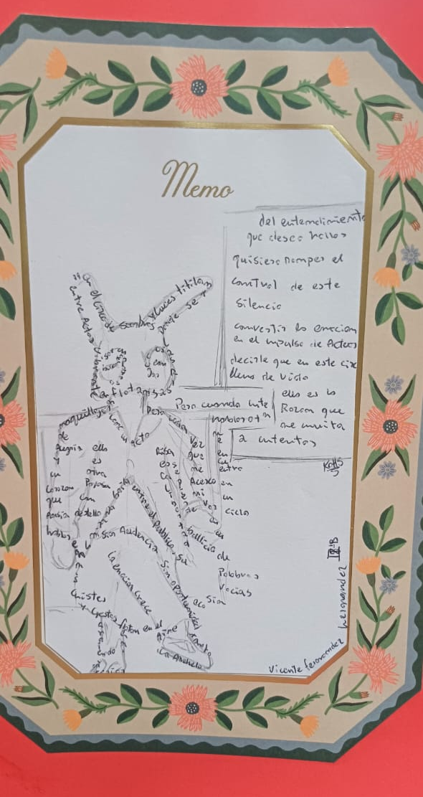
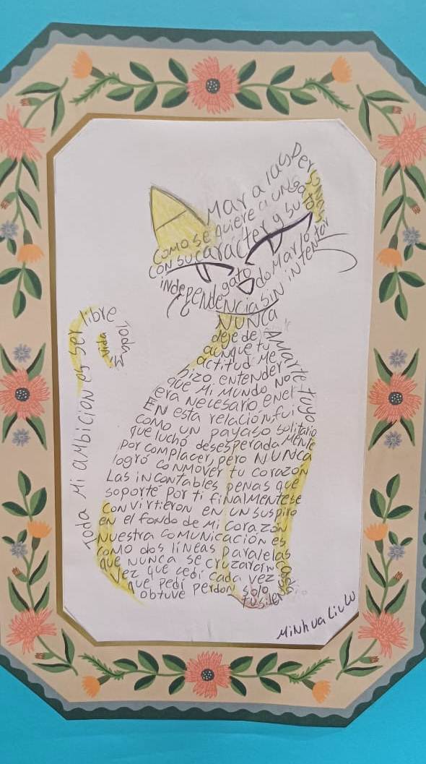

Slide 13
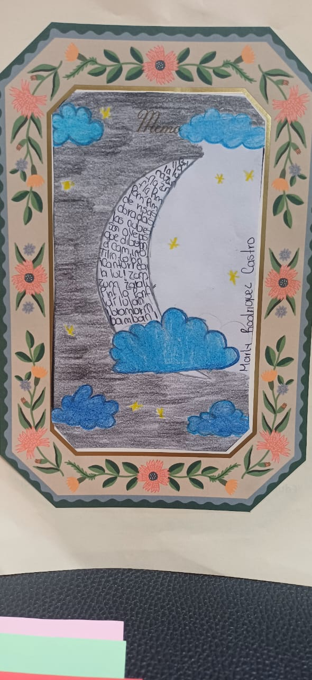
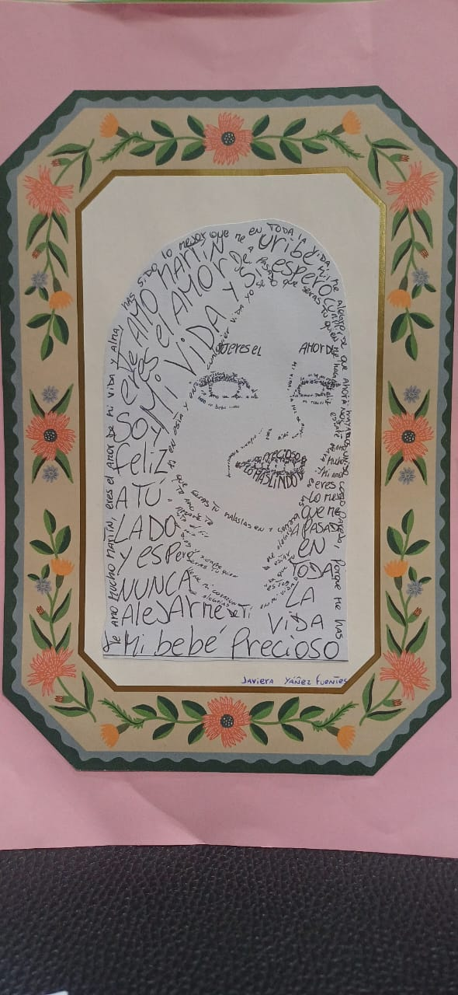
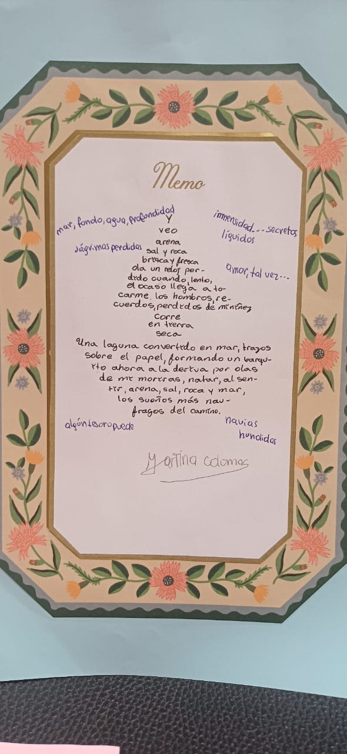

Slide 14
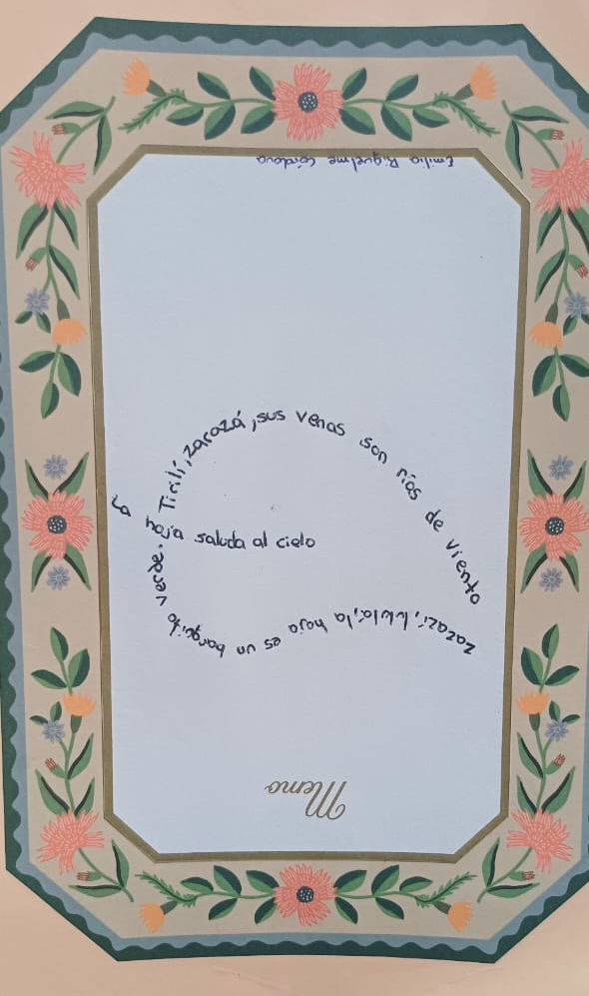
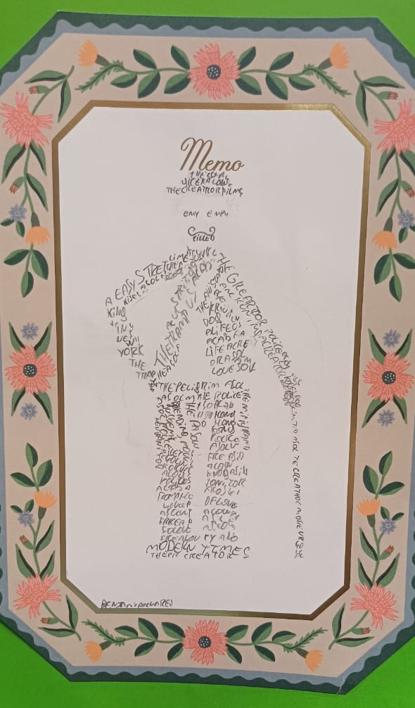
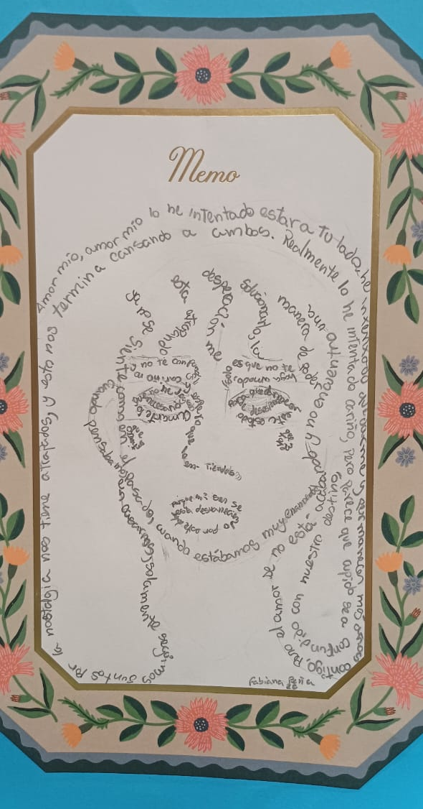

Slide 15

